Slide 1
Obstetrik Kanamada Replasman ve Koagulopatinin yönetimi
Doç.Dr. Mehmet KÜÇÜKBAŞ

Slide 3
Şok index
ŞOK İNDEX NABIZ/SİSTOLİK KAN BASINCI
Şok indexi, hipotansiyon ve vital bulgulardan daha iyi bir şok belirtecidir

Slide 4
Hipovolemik Şokta Kompansatuar Fizyoloji
1-OTOTRANSFÜZYON: Masif kanama sırasında salınan katekolaminler, venüllerde tonus artışı ile , kapasitans rezervuardan ototransfüzyon sağlar .

Slide 5
Hipovolemik Şokta Kompansatuar Fizyoloji
2-OTOREGÜLASYON: Merkezi olarak düzenlenen, selektif arteriolar konstriksiyon ile kardiak output ve kan hacmi yeniden dağılır

Slide 6
Hipovolemik Şokta Kompansatuar Fizyoloji
Tanımlanan fizyoloji; tüm vücutta gelişen yaygın vazokonstrüksiyon ile kalan çok düşük hacimdeki kanın, yeniden dağılımıdır.
Kan dolaşımı ; beyin, kalp ve akciğere santralize olur. (yaşamak için)
Diğer organlarda ; hipoksi, iskemi ve asidemi gelişir. (anüri gibi)
Hipovolemi ve daralmış vasküler hacime bağlı olarak , hemoglobin değerleri gerçekte olduğundan yüksek izlenir. (ŞOK indexi : 5-6 iken , hb 8.7 g/dl izlenen bir hastamızda , Laktat 9mmol /L)
Kan kaybı ve Replasman miktarını belirlemede; Sadece hemograma bakarak, yapılacak yetersiz replasman, uzamış doku iskemisi ve asidemiye neden olur.( İskemi örn; ATN)

Slide 7
Uzamış vazokonstriksiyon döngüsü
Doku hipoksisi, Hücre ölümü
Lenfosit ve monosit aktivasyonu, mediatörlerin salınımı
Endotel hücre aktivasyonu
SIRS
Endotel hasarı, sıvı kaçağı
Trombosit agregasyonu
Küçük damarlarda tıkanma – Mikrosirkülasyonun bozulması
Yagın damar içi pıhtılaşma, tüketim koagulopatisi ve multiorgan yetmezliği

Slide 8
Yaygın damar içi pıhtılaşma, tüketim koagulopatisi ve multiorgan yetmezliğinin önlenmesi
Multiorgan yetmezliğini önlemek için, intravasküler , intrasellüler ve ektrasellüler sıvı birlikte yerine konulmalıdır .
Kristaloidler ; kompartmanlar arası sıvı dağılımı ve mikrosirkülasyonun reperfüzyonunda ana unsurdur. ( infüzyondan 1 saat sonra sadece %20 si intravasküler yatakta kalır)
Hızla ektravasküler boşlukta dengelenerek , intrasellüler ve ekstra sellüler sıvının yerine konulmasını sağlar, Kan kaybının 2 katı oranında hızla verilmelidir.
Hipovolemik şok replasmanında, dengeli kan bileşenleri ile eş zamanlı kristaloid uygulanması , sağ kalımı arttırır.
Zuckerbraun BS. Schwartzs principles of surgery. 2010
Williams obtetr

Slide 9
Masif transfüzyon gereken koagulopatinin belirlenmesi
Kabul esnasında, Nabız sayısı 120 /dk ve üzerinde ve sistolik kan basıncı 90mm/hg ve altında ise , % 75 sensitivite , % 86 spesifite ile masif transfüzyon gerekliliği ön görülebilir (şok index 1.5 üzeri)
Koagülopati tanısında, laboratuvar testlerinin sonuçlarını beklemek, Kabul edilemez gecikmelere neden olabilir.
Kogülopati tanısı; sıklıkla klinik olarak konulur; Vital bulgularda ve bilinç durumunda bozulmalar yanısıra
Cerrahi insizyonlardan dilüe kanamalar, serozal yüzeylerden spontan kanamalar, Damar yolu giriş yerlerinden kanamalar izleniyor ise koagulopati , sanıldığından daha derindir
Rotondo MF. Surg Clin North Am. 1997;77:761–777.
Nunez TC, J Trauma. 2009;66:346 –352.

Slide 10
KOAGULOPATİNİN TANISI
Majör postpartum kanama izlenen hastada, koagulopati değerleri
INR 1.5 üzerinde ise
Fibrinojen 200 mg/dL altında
Laktat 2 mmol/L üzerinde ( 4mmol/L üzeri )
Trombosit 100 bin altında ise

Slide 11
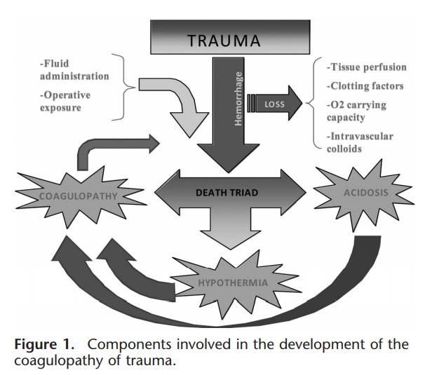
Masif obstetrik kanama ve şokta gelişen patolojik süreçler
KANLI KISIR DÖNGÜ
ÖLÜM ÜÇGENİ
(Bloody vicious cycle of bleeding after major trauma)

Slide 12
Hipotermi
Vücut ısısındaki her 1⁰C azalma, koagülasyon faktörlerinin aktivitesinde %10 azalmaya yol açar
Trombosit adezyon ve agregasyonunu bozulur
33 °C altında fibrin sentezi azalır
Bolliger D ve ark. Anesthesiology 2010;113(5):1205-1219. Johansson PI ve ark. Acta Anaesthesiol. Scand 2010;54:1039-1049.

Slide 13
Hipotermi
Santral vücut ısısı; 32.8°C nin altında olan masif kanamalı hastalarda, diğer komorbiditeler kontrol edilse bile, mortalite % 100 dür.
Masif kanamalı hastaların laparatomisinde; lapataratomi sırasında, saat başına ısı kaybı 4.6°C dir. ( ısıtılmış sıvılar kullanılmıyor ise)
hipoterminin irreversibl etkileri 60-90 dakikada gelişir.
Hipoterminin etkileri ; yeniden ısı restorasyonu dışında düzeltilemez, ısıtıcılı battaniyeler üzerinde transfer ve operasyon, sıcak batın lavajları ve ısıtılmış IV sıvılar ile sağlanmalıdır. (hızlıca)
Jurkovich GJ, J Trauma. 1987;27: 1019 –1024.
Burch JM, j.Surg Clin North Am. 1997;77:779 –782.

Slide 14
Asidozis
Laktat ; anaerobik metabolizmanın bir yan ürünüdür
Doku iskemisi için spesifik bir belirteçtir.
3 saatlik bir yarı ömre sahiptir.
Laktat düzeyi; hipovolemik şok ve ölümü öngörmede
resüstasyonun başarısını izleme ve sonucunu ön görmede en iyi belirteçtir
David Abramson, THE JOURNAL OF TRAUMA 1993

Slide 15
Asidozis
Laktat
2mmol/L üzeri değerler anormaldir
Laktat normalizasyon süresi 48 saatin üzerinde ise
sağ kalım %13 tür

Slide 16
Asidozis
Hemorajik şok resüstasyonunda, laktat seviyesi 4.4 mmol/l üzerinde olan ve 48 saatte normale dönmeyen hastalarda, mortalite % 86 dır.
PH 7.2 de , kardiak kontraktilite azalır , hipotansiyon ve bradikardi gelişir. Karaciğer ve böbrek kan akımı daha da azalır
PH 7.0 da , faktör VII A aktivitesi, % 90 azalır
PH 7.1 de hastaların yarısında, APTT ve PT 2 kat uzamıştır
Asidoz, trombin oluşumunu bloke ederek kanamayı arttırır
Juan C. Duchesne, The Journal of TRAUMA. 2010

Slide 17
Asidozisin düzeltilmesi
Kanamanın hızlı kontrol altına alınması ve iskemik dokuların hızlı reperfüzyonu ile mümkündür . ( agresif replasman)
Dokulara oksijen sunumunun arttırılması için, oksijen verilmeli ( 10-15 L/dk) ve eritrosit replasmanı yapılmalıdır.
Sadece, kristaloid ve kolloidler ile replasman, tansiyon artışı dışında fayda sağlamaz
Tampon ajanlar; asidozun, koagulasyon sistemine olan, negatif etkilerine karşı geçici düzelme sağlar , tek başına kullanımının faydası ve yeri yoktur. (BİKARBONAT gibi.)
Michael N. Emerg Med Clin N Am 25 (2007)
RCOG Guidelines 2016

Slide 18
Koagulopati
5 üniteden fazla RBC ve IV sıvılarla tek başına yapılan replasman , fibrinojen ve trombositlerde dilüsyon ile koagulopatiye neden olur. Eş zamanlı plazma ve trombosit replasmanı ile önlenir.
Hirshberg A, J Trauma.2003;54:454463.
Hess JR, Brohi K, J Trauma. 2008;65:748 –754.

Slide 19
Koagulopati- DİK skorlaması
- Acil obstetrik koşullarda tanı amaçlı kullanılamaz
-Parametreleri tedavinin yönetim ve izleminde kullanılır

Slide 20
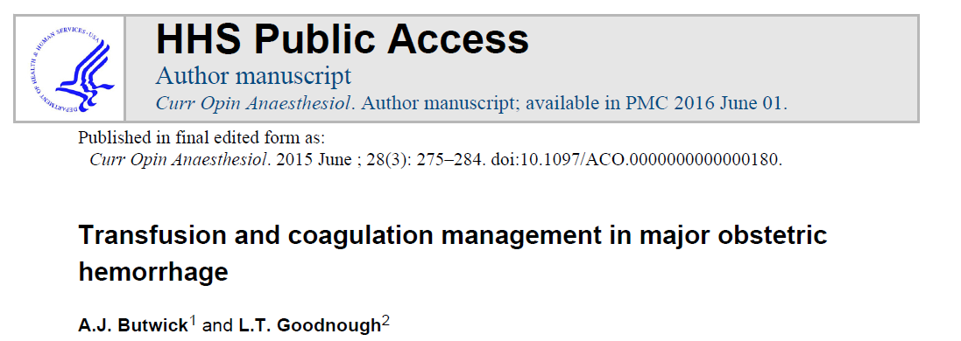
GEBELİKTE ve POSTPARTUM MASİF KANAMADA FİBRİNOJEN SEVİYELERİ
Fibrinojen seviyesi, masif postpartum kanamanın en önemli ve erken belirteçlerinden biridir ≤200 mg/dl , PPV %100

Slide 21
OBSTETRİK HEMORAJİK KOAGULOPATİ
Fibrinojen < 100mg/L
PT ve APTT > 1.5X NORMAL
Trombosit <50x10⁹/L
Hemostatik yetmezlik ve Mikrovasküler kanamalar gelişir multiorgan hasarı başlar
Fibrinojen düzeyi,
dilüsyonel ve tüketim koagülopatisi tanısında , PT ve APTT’den daha duyarlıdır.
D- DİMER TANI VE TAKİPTE YERİ YOK

Slide 22
Antifibrinolitik etkili Traneksamik asit kanama başladığında , en kısa sürede verildiğinde (İLK 3SAAT) postpartum kanamaya bağlı ölümleri azaltıyor, yan etki insidansı artmıyor
When the treatment was given within
3 hours of birth, the mortality rates from obstetric hemorrhage
were 1.5% versus 1.9% comparing tranexamic
acid to placebo (P=.008).

Slide 23
FİBRİNOJEN KONSANTRESİ
Masif kanama, hemorajik DİC, Ablatio plasenta ve amnion sıvı embolisi gibi, fibrinojen seviyesinin düşük olacağının öngörüldüğü durumlarda, laboratuar sonucu beklemeden başlıyoruz. (2-4 g fibrinojen)
1g fibrinojen verilmesi, kan seviyesinde 35 - 40 mg/dl artış sağlar
Yarılanma ömrü 90 saattir

Slide 24
Fibrinojen konsantresi
İzotonik Nacl ile sulandırılır
Kan seti ile 10 dk da infüzyon
Serum seti ile akmaz

Slide 25
Postpartum Hemoraji-rFVIIa Novoseven
8-10 ü , ES ve TDP replamanı sonrası kanama devam ediyor ise (Kaliforniya grup)
60-90 mcg/kg dozda
Maksimum etki için, kanama nedeni kontrol altına alınmış ve yeterli kan transfüzyonu yapılmış olmalıdır.
Hipotermi olmamalı
Platelet, 50000/mm³
Fibrinojen düzeyi >50-100 mg/dl
pH ≥7.2
Hipokalseminin olmaması

Slide 26
Şiddetli Travma ve Masif Kanamada Askeri Cerrahi Yaklaşım; DCR Stratejileri From the Madigan Army Medical Center, Tacoma, WA.
Permissive hipotansiyon
Hipoterminin önlenmesi ve agresif tedavisi
Asidozun düzeltilmesi
Erken acil TDP kullanımı
RBC-TDP oranı 1:1
Erken trombosit kullanımı
Erken RF7A kullanımı
Askeri sıcak sahada tam kanın primer sıvı olarak kullanımı
Crit Care Med. 2008

Slide 27
ABD de çoğu merkez , koagulopati gelişmiş obstetrik kanamada ; Eritrosit:Plazma:Trombosit için 1:1:1 transfüzyon oranını kullanmaktadır
2:1:1 oranına kıyasla ölümler ve kullanılan eritrosit oranı daha azdır

Slide 28
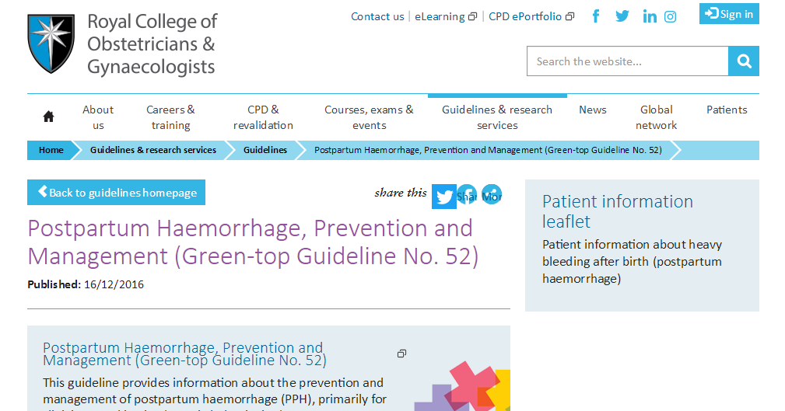

Slide 29
RCOG Majör PPK Protokolu Başlatılması ve Relasman Önerileri
Kanama 1000 ml den fazla ve devam ediyor veya klinik şok durumunda.
Kan ve kan ürünleri transfüzyonu en kısa sürede başlatılmalı
Kana ulaşılana kadar; 3500 ml ye kadar, ısıtılmış sıvı, gerektiğinde hızla verilmeli
2000 ml NaCI
1500 ml kolloid ( kan gelince stoplanır)

Slide 30
RCOG Replasman ve Hedef Değerler
Çok acil durumda: Krossuz grup uygun veya krossuz O rh negatif kan , kross lu kan gelene kadar verilir
Devam eden kanama ve
APTT ,PT? 4 : 4 oranlı RBC: FFP
APTT PT uzamış ve devam eden kanama 12-15ml/kg FFP ve 4Ü RBC
Kriopresipitat , fibrinojen 2g altında ve kanama devam ediyor
PLT; 75 bin altında ve kanama devam ediyor ise başlanır
RF7A PPH de klinik çalışmalar dışında rutin kullanımı önerilmiyor

Slide 31
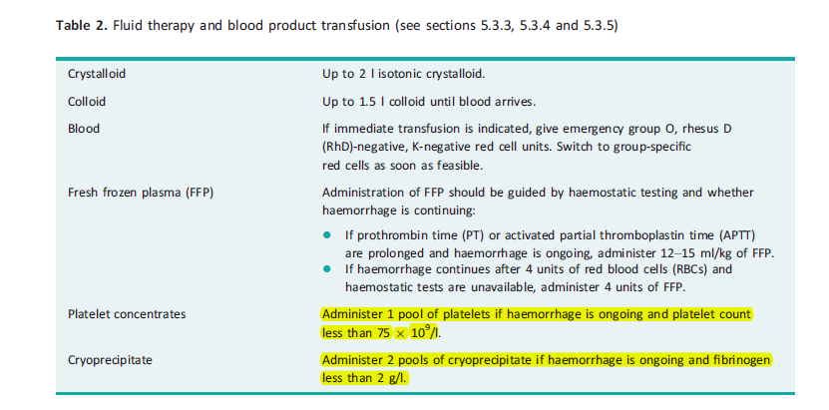
Fibrinojen 2g/L den az ve kanama devam ediyor ise
2 havuz kriopresipitat
Trombosit 75 bin den az ve kanama devam ediyor ise
1 havuz trombosit

Slide 32
HES kolloidleri mortaliteyi arttırabilir RCOG- 2017

Slide 33
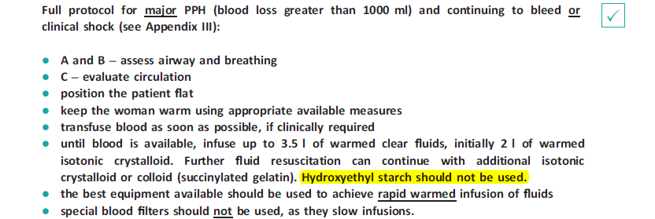
PPK da HES kolloidleri kullanılmamalıdır
RCOG-2017

Slide 34
ACOG replasman önerileri
Kanama 1500 ml ve üzerinde ve devam ediyor veya vital bulgular bozulmuş ise
RBC :FFP:PLATELET; 6:4:1 oranlı MTP istemi hemen
Masif kanamada; 1:1:1 oranı önerir.
Kristaloid ; Ringer laktat : kan kaybı , 2:1 oranında
Protokolde kolloidler geçmiyor.
Acil ihtiyaç durumunda; Kan grubu ve kross olmadan 2-4 Ü O rh negatif RBC
Koagulasyon hasarında, kriopresipitat başlanmalıdır
RF7A ilk seçenek tedavi değildir, standart tedavi sonuçsuz ise expert konsültasyonu ile 2.raund tedavide.

Slide 35
Postpartum Kanama Nedenli Koagulopati Gelişen Hastalardaki Deneyimlerimiz Ve Sonuçları ( 2017-2020)

Slide 36
Kanama Nedenleri
Kanama Etiolojisi | % (n)
Uterin atoni | 42.8 (27)
Dekolman plasenta | 22.2 (14)
Plasenta previa ve invazyon anomalileri | 15.8 (10)
Uterin rüptür | 11.1 (7)
Supra levator hematom | 4.7 (3)
Uterin inversiyon | 3.1 (2)
Toplam hasta sayısı 63 | 100 (63)

Slide 37
Cerrahi Müdahalelerin Dağılımı
İzole Ya Da Kombine Cerrahi Yaklaşımlar | % (n)
Lynch sütur + BHL | 30 (18)
TAH +BHL | 28.3 (17)
TAH | 25.3 (16)
TAH + Pelvisin Balon Tamponadı | 4.7 (3)
Hematom , Laserasyon Onarımı | 4.7 (3)
BHL | 4.7 (3)
Toplam hasta | 100 (60)

Slide 38
Eritrosit Süspansiyonu Kullanılan Hastaların Dağılımı
Kullanılan Eritrosit Ünite Sayısı | % (n) hasta
20-50 ünite | 7.9 (5)
10-20 ünite | 23.8 (15)
5-10 ünite | 41.2 (26)
1-5 ünite | 26.9 (17)
Toplam ünite eritrosit 528 | 100 (63/63)

Slide 39
Taze Donmuş Plazma Kullanılan Hastaların Dağılımı
Kullanılan TDP Ünite Sayısı | % (n) hasta
20- 50 ünite | 6.3 (4)
10-20 ünite | 17.4 (11)
5-10 ünite | 41.2 (26)
1-5 ünite | 34.9 (22)
Toplam ünite TDP sayısı 474 | 100 (63/63)

Slide 40
Trombosit Kullanılan Hastaların Dağılımı
1 Aferez Ünite = 6-8 Random | % (n)
5-10 aferez ünite | 8.6 (4)
3-5 aferez ünite | 8.6 (4)
1-3 aferez ünite | 82.6 (38)
Toplam 88 aferez ünite | 73 (46/63)

Slide 41
Koagulopati Gelişen Hastalarda fibrinojen konsantresi kullanımı
PPK+Koagulopati | % (n) hasta
Fibrinojen konsantresi uygulananlar | 95.2 (60)
Kriopresipitat uygulananlar | 4.8 (3)
Total koagulopatili hasta sayısı | 100 (63)

Slide 42
Kullanılan Fibrinojen Konsantresi Dozlarının Dağılımı
Fibrinojen Dozlarının Dağılımı (g) | % (n) hasta
20 g ve üzeri | 1.6 (1)
11 g | 1.6 (1)
10 g | 5 (3)
8 g | 3.3 (2)
7 g | 3.3 (2)
6 g | 3.3 (2)
5 g | 10 (6)
4 g | 18.3 (11)
3 g | 18.3 (11)
2 g | 28.3 (17)
1 g | 6.6 (4)
Toplam 248 g | 100 (60/63)

Slide 43
Komplikasyonlar
Komplikasyonlar | % (n) hasta | Klinik Seyir | Sekel
Kronik böbrek yetmezliği | 1.5 (1) | Kalıcı hasar | KBY (diyaliz)
Sağ ön kol bazilik ven trombozu | 1.5 (1) | Şifa | Yok
Akut tübüler nekroz (ABY) | 3.1 (2) | Şifa | Yok
Subdural hematom (postoperatif 5.gün) | 1.5 (1) | Şifa | Yok
Geçici görme kaybı | 1.5 (1) | Şifa (Göz Kons: Normal) Tromboz ekarte edildi | Yok
Oksijen satürasyon düşüklüğü | 3.1 (2) | Şifa (Göğüs Hast Kons ve Anjio BT normal) Pulmoner emboli ekarte edilidi | Yok
Mortalite | 0
Toplam komplikasyon | 12.6 (8/63) |  | 1.5 (1)

Slide 44
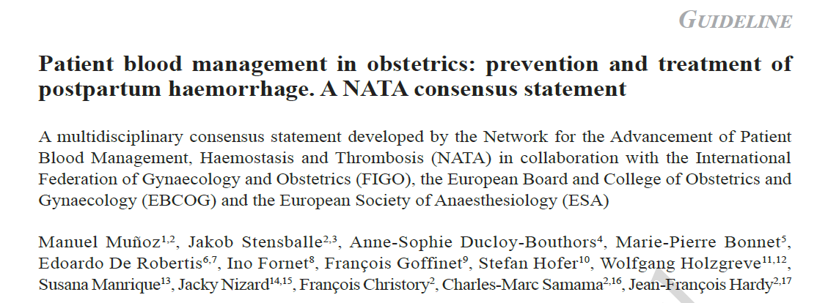
NATA konsensus bildirgesinde; postpartum kanamalarda; fibrinojen replasmanının ,fibrinojen konsantresi yada kriopresipitat kullanılarak yapılabileceği , hangisine ulaşılabiliyorsa , hangisi hazırda ise ;onun kullanılabileceği rapor edildi

Slide 45
öneriler
Major postpartum kanama tanısı almış hasta ; Ameliyathanede, genel anestezi altında değerlendirilmeli (15-30 dk içinde) , gerekli ise cerrahi müdahale ve transfüzyonlar derhal başlatılmalıdır.
Kan sayımı ve koagulasyon testleri ; 30 dadikada 1 tekrarlanmalı
Isı ölçümü ; 15 dakikada 1 yapılmalı
farmakolojik müdahale; cerrahiyi geciktirmemeli , aynı yöntemlerin tekrar denenmesinden kaçınılmalıdır.
Kanama durdu ve koagulasyon profili normale döndü ise, kimyasal trombo-emboli profilaksisi yapılmalı. Trombositopenik hasta ise, mekanik profilaksi yapılmalıdır
Histerektomi kararı hızlı alınmalı

Slide 46
Sabrınız için teşekkür ederim

